Slide 1
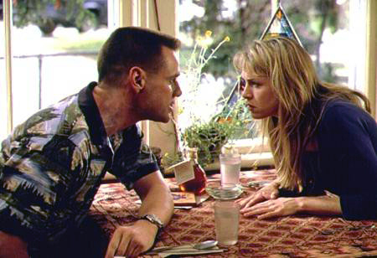

CASTIGO
Nelson Gonçalves e Simone
www.sergrasan.com

Slide 2
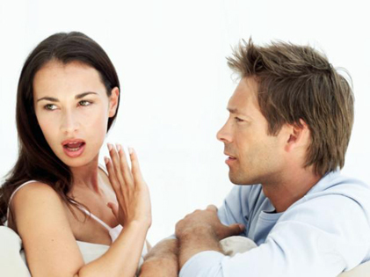

A gente briga
Diz tanta coisa que não quer dizer
Briga pensando que não vai sofrer
Que não faz mal se tudo terminar

Slide 3
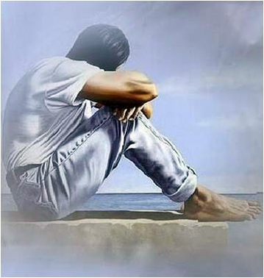
Um belo dia
A gente entende que ficou sozinho
Vem a vontade de chorar baixinho
Vem o desejo triste de voltar

Slide 4
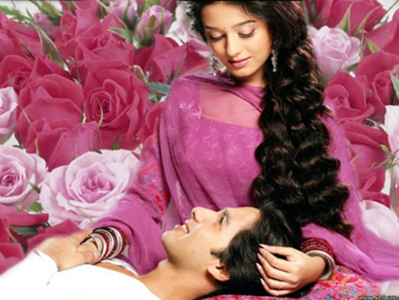
Você se lembra
Foi isso mesmo que se deu comigo
Eu tive orgulho e tenho por castigo
A vida inteira pra me arrepender

Slide 5
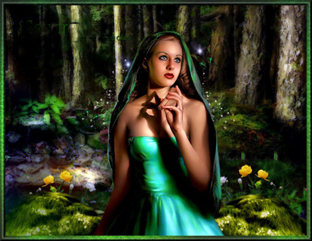
Se eu soubesse
Naquele dia o que eu sei agora
Eu não seria este ser que chora
Eu não teria perdido você

Slide 6
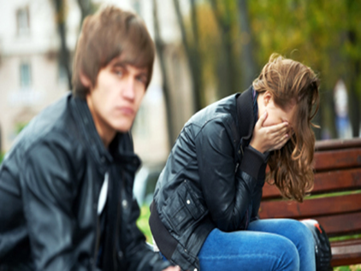
Você se lembra
Foi isso mesmo que se deu comigo
Eu tive orgulho e tenho por castigo
A vida inteira pra me arrepender

Slide 7
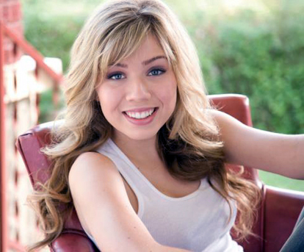
Se eu soubesse
Naquele dia o que eu sei agora
Eu não seria este ser que chora
Eu não teria perdido você

Slide 8
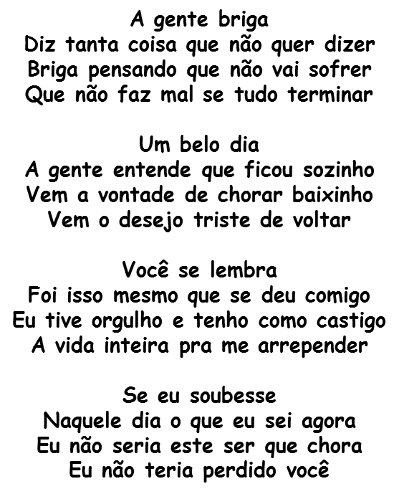



Castigo
16/12/2015
16/12/2015
Formatação

